Slide 1

Tacos KFT.
Lajka Kristóf, Váradi Ádám és Enyedi Sándor Projektmunkája

Slide 2
Bemutatkozás
Egy kitalált étteremlánc, Tacos KFT. hálózatát valósítottuk meg a étterem igényeinek megfelelően.
Welcome to the Los Pollos Hermanos family, remember La Passion!

Slide 3
Eszközök
Cisco 4221 router 3db
Cisco 2960 kapcsoló 2db
Tenda WIFI router 1db
3db végberendezés

Slide 4


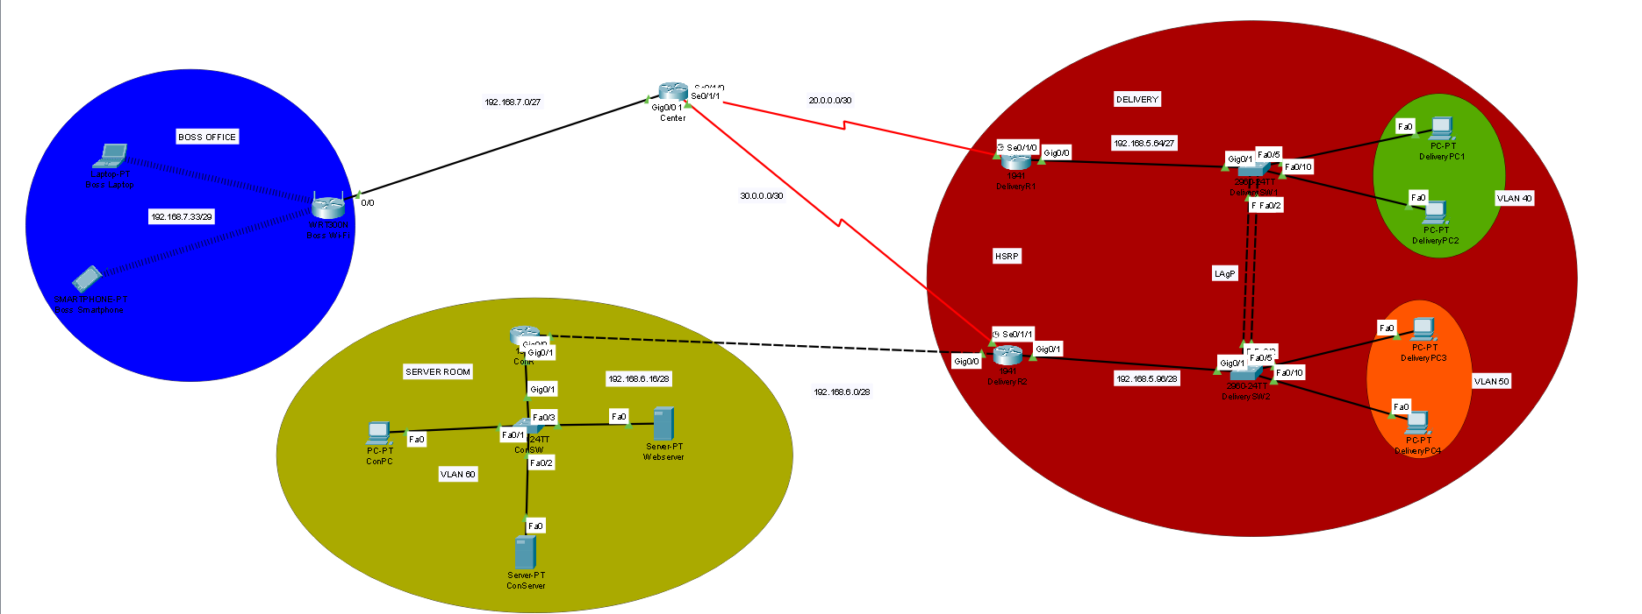



Topológia

Slide 5
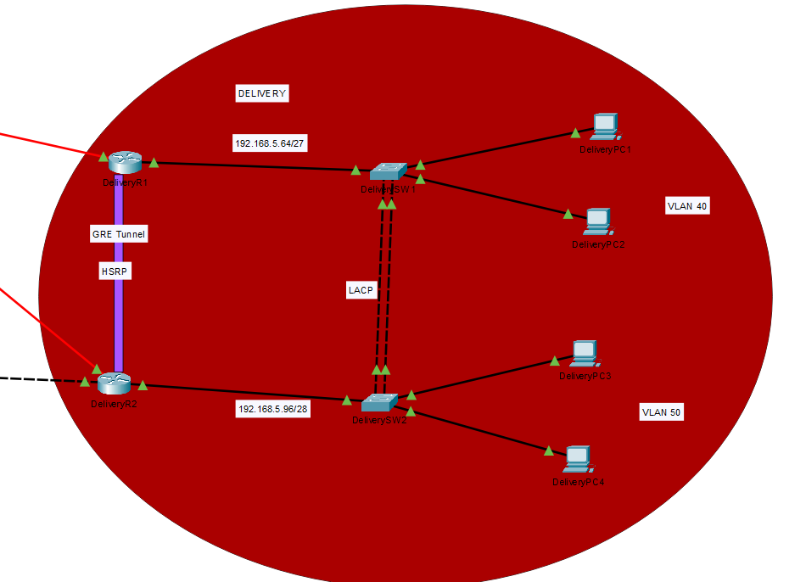
Delivery Telephely
Alkalmazott technológia:
VLAN-ok
Etherchannel
Portbiztonság
HSRP(IPv4)
SSH az eszközökre

Slide 6
Feladat elosztások:
Lajka Kristóf | Váradi Ádám | Enyedi Sándor
A topológia kialakítása | A topológia kialakítás | OSPF konfigurálás
IPv4/IPv6 címzés | VLAN-ok és forgalomirányítás | Prezentáció
VLAN-ok és forgalomirányítás | NAT konfigurálás | Dokumentálás
ACL beállítás | SSH konfigurálás | SSH konfigurálás
HSRP beállítás | IPv4/IPv6 címzés

Slide 7
IPv4/IPV6 tábla
Eszköz | Interface | IP | IPv6 | Subnet | Gateway
Center | Gig/0/0/0 Se0/1/0 Se0/1/1 | 192.168.7.1 20.0.0.1 30.0.0.1 |  | /27 /30 /30
Delivery R1 | Gig0/0/0.40 Se0/1/0 | 192.168.5.65 20.0.0.2 | 2001:ACAD:DB8:5::2/64 | /27 /30
Delivery R2 | Gig0/0/0.50 Se0/1/0 | 192.168.5.97 30.0.0.2 | 2001:ACAD:DB8:5::1/64 | /28 /30
ConR | Gig0/0/0 Gig0/0/1.60 | 192.168.6.2 192.168.6.17 |  | /28 /28
Boss Wi-Fi | Internet LAN | 192.168.7.2 192.168.7.33 |  | /29 /29 | 192.168.7.1
DeliverySW1 | VLAN 40
DeliverySW2 | VLAN 50
DeliveryPC1 | NIC | DHCP | SLAAC | /27 | 192.168.5.65
DeliveryPC2 | NIC | DHCP | SLAAC | /27 | 192.168.5.65
DeliveryPC3 | NIC | DCHP | SLAAC | /28 | 192.168.5.97
DeliveryPC4 | NIC | DHCP | SLAAC | /28 | 192.168.5.97
DeliveryServer | NIC | DHCP | SLAAC | /27 | 192.168.5.85
Laptop | Wireless | DHCP |  | /29 | 192.168.7.1
Smartphone | Wireless | DHCP |  | /29 | 192.168.7.1
ConPC | NIC | 192.168.6.20 | Stateful | /28 | 192.168.6.17
ConServer | NIC | 192.168.6.25 | 2001:ACAD:DB8:6::1/64 | /28 | 192.168.6.17

Slide 8
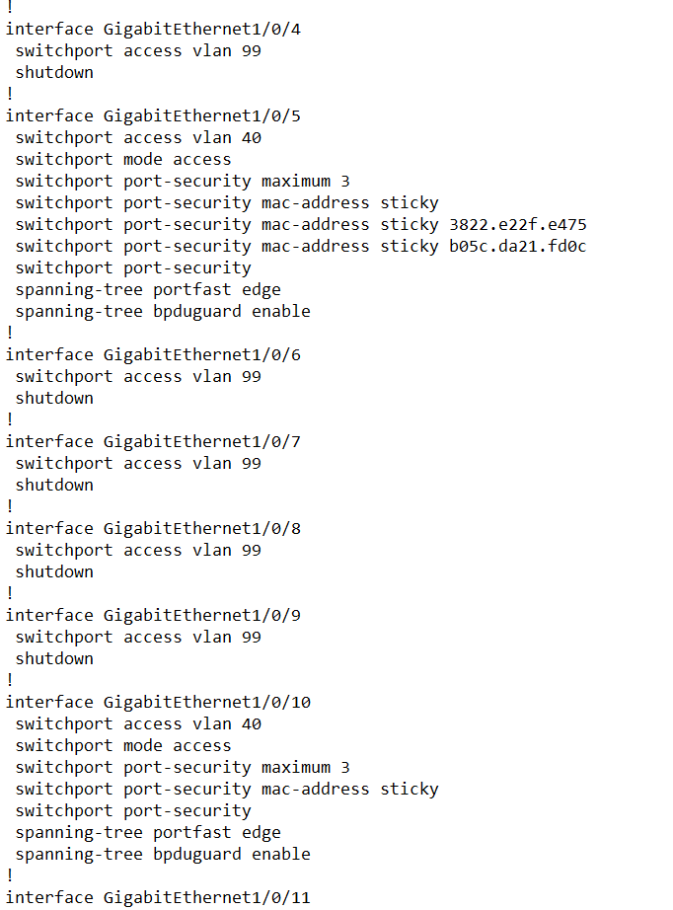
Vlan tábla
Eszköz neve | Azonosító | Név | Portok | Hálózat
DeliverySW1 | 40 99 | Delivery1 Trash | G1/0/5,G1/0/10 G1/0/3-4,G1/0/6-9, G1/0/11-23,G1/0/25-28 | 192.168.5.64/27
DeliverySW2 | 50 99 | Delivery2 Trash | G1/0/5,G1/0/10 G1/0/3-4,G1/0/6-9, G1/0/11-23,G1/0/25-28 | 192.168.5.96/28
ConSW | 60 99 | ConVLAN Trash | G1/0/1, G1/0/2 G1/0/4-24,Gig0/2 | 192.168.6.16/28

Slide 9
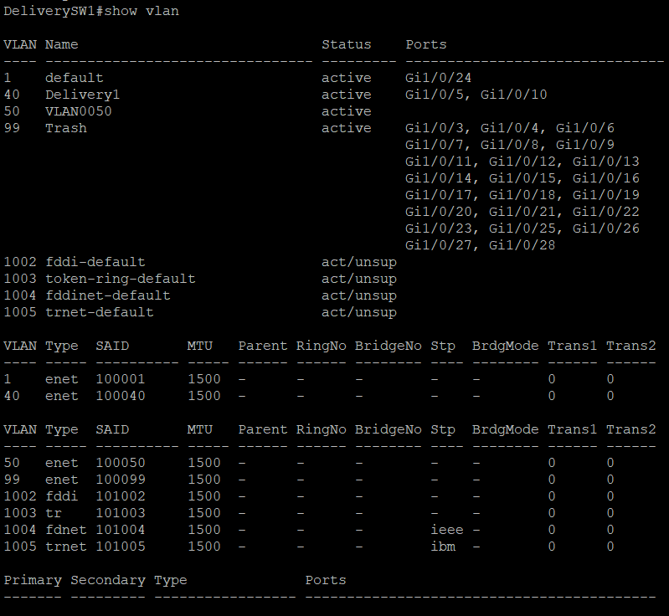
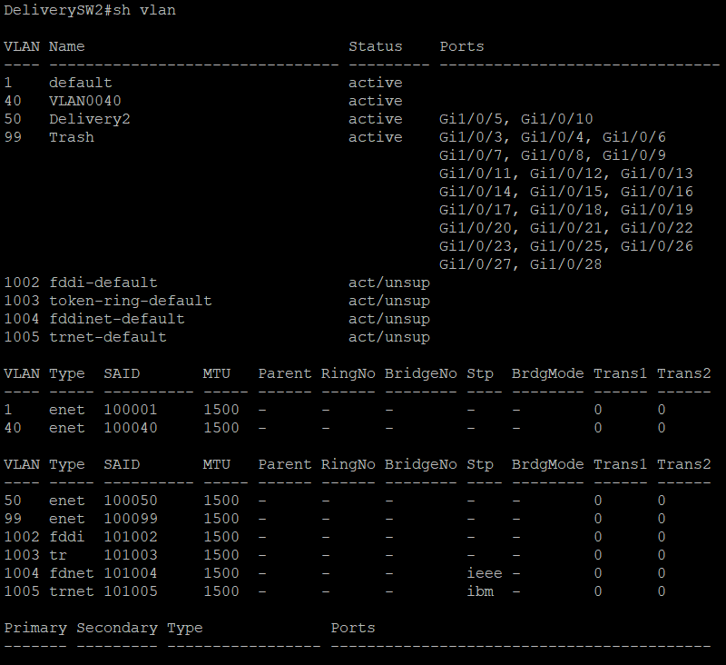
DeliverySW1
DeliverySW2

Slide 10
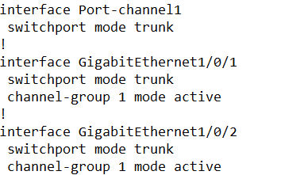
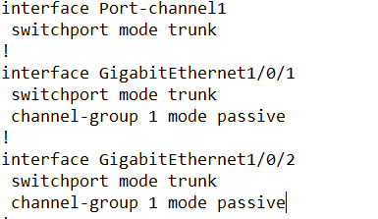
Etherchannel
Protokoll | Port
LACP | G1/0/1, G1/0/2
LACP | G1/0/1, G1/0/2
DeliverySW1
DeliverySW2

Slide 11
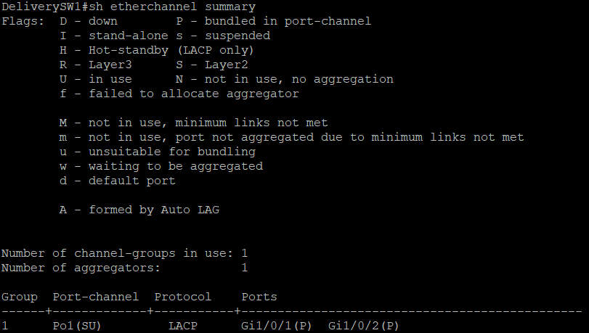
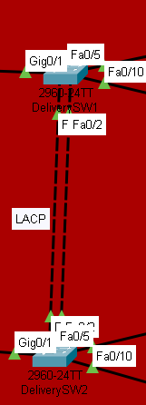
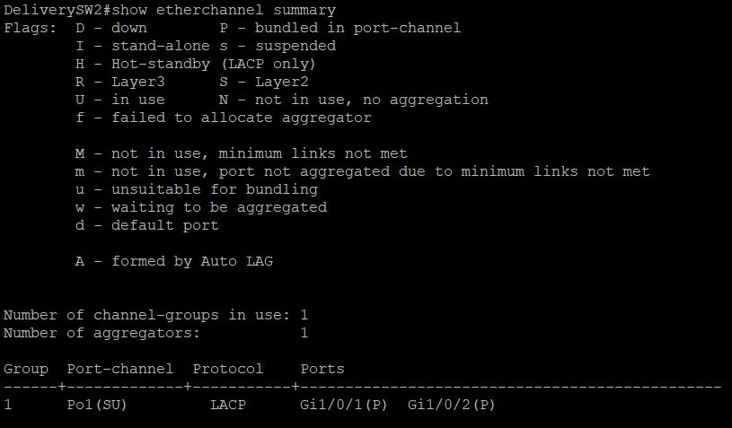
Etherchannel
Delivery SW1
DeliverySW2

Slide 12
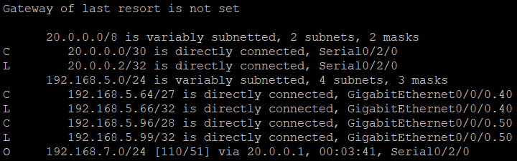
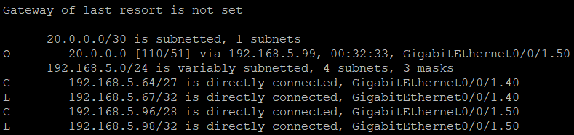
Route Table

Slide 13
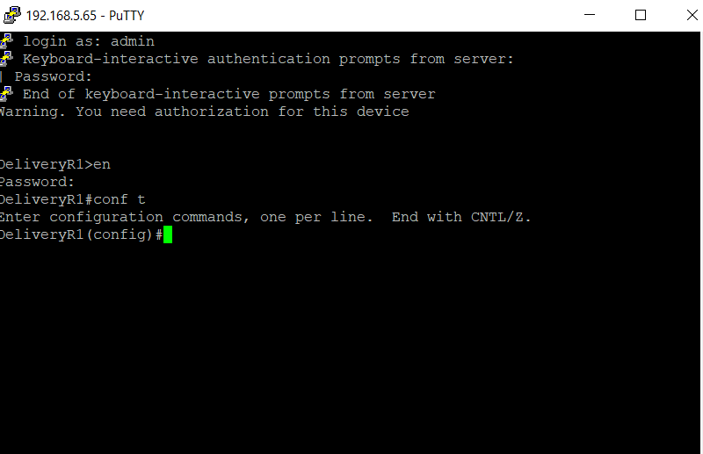
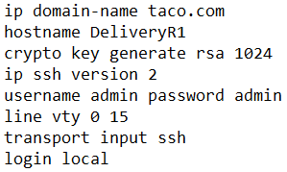
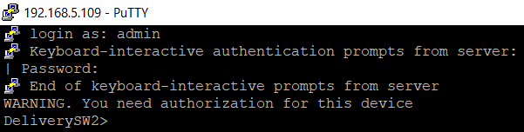
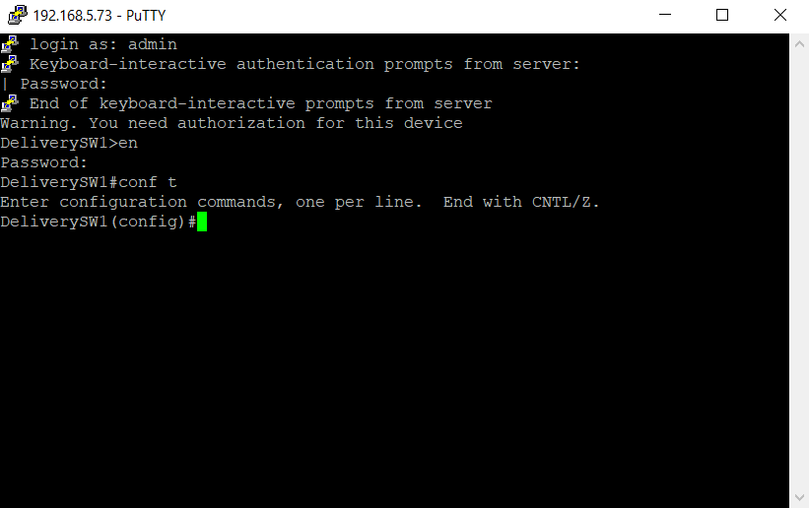
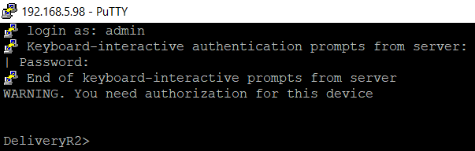
SSH

Slide 14
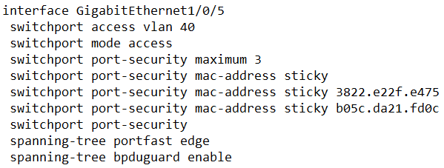
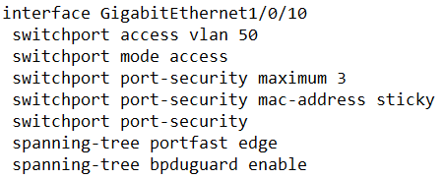
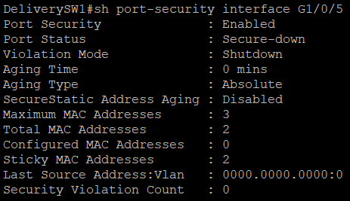
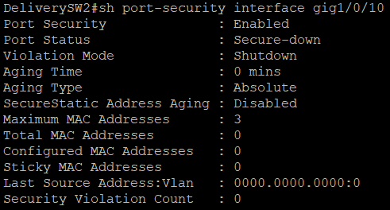
Port-Security, Portfast, BPDU Guard
Delivery SW1
Delivery SW2

Slide 15
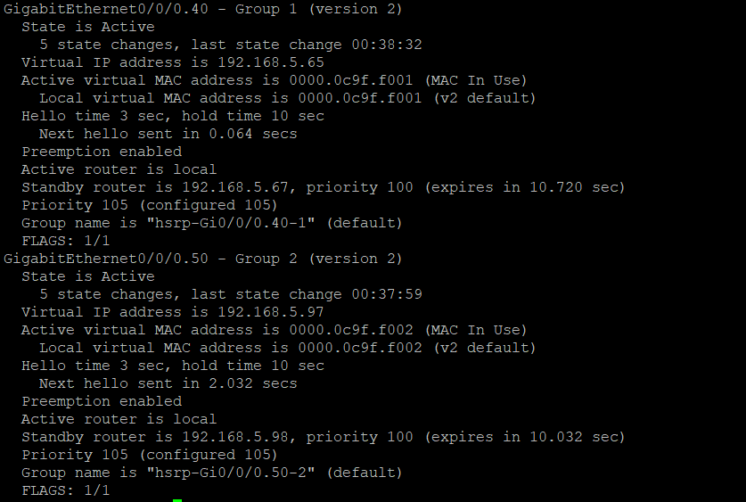
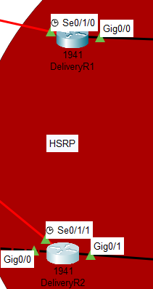
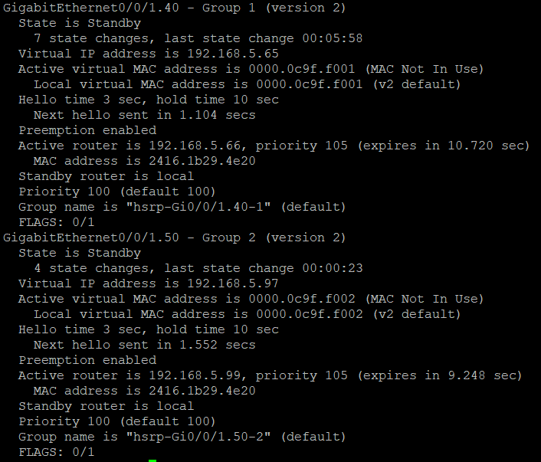
HSRP
DeliveryR2
DeliveryR1

Slide 16
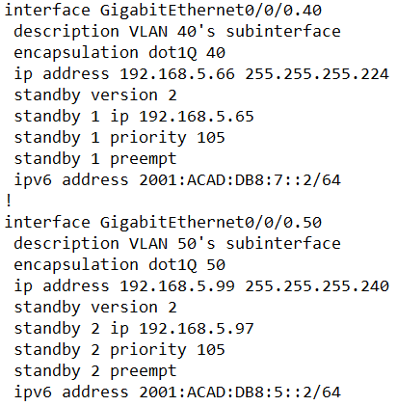
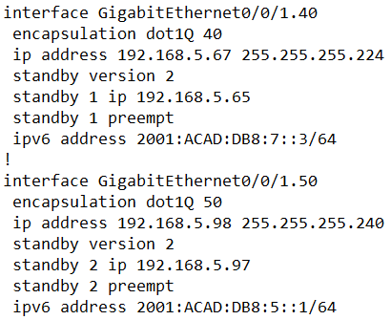
HSRP commands
DeliveryR2
DeliveryR1

Slide 17
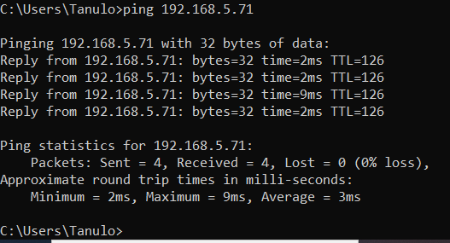
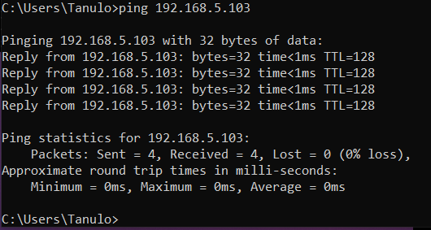
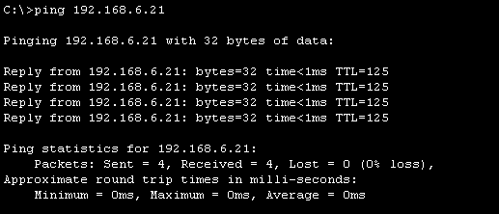
Pingelések
Belső ping
Külső ping
Szerver ping

Slide 18
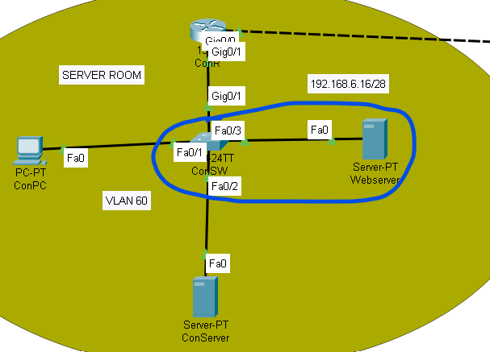
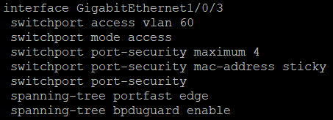
Port-security a Webszerver felé

Slide 19
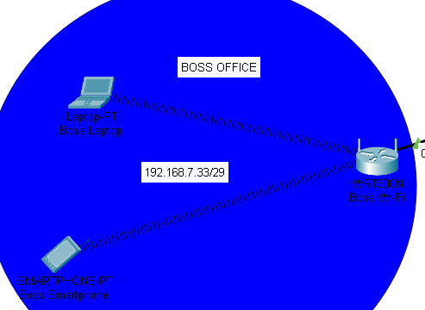
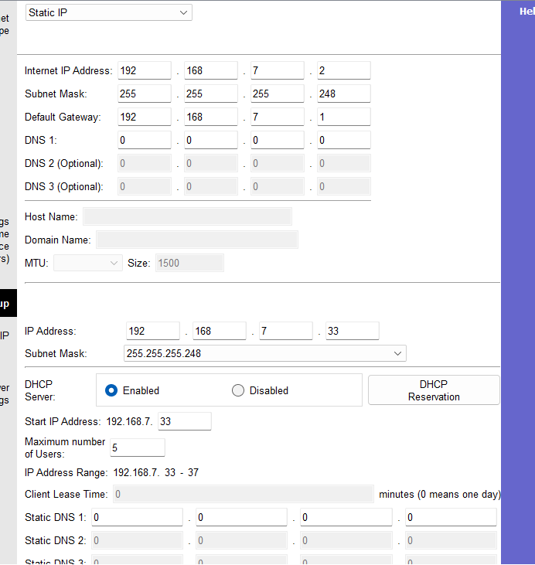
WIFI

Slide 20
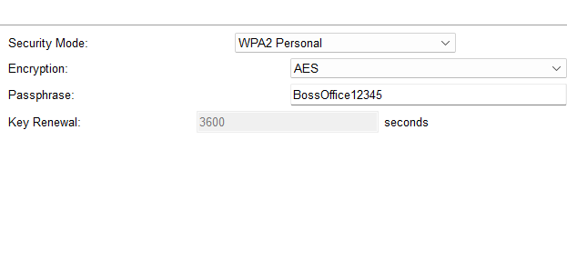
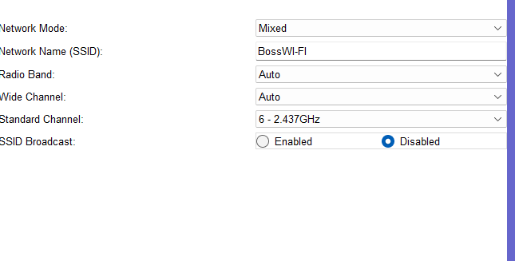
WIFI Security

Slide 21
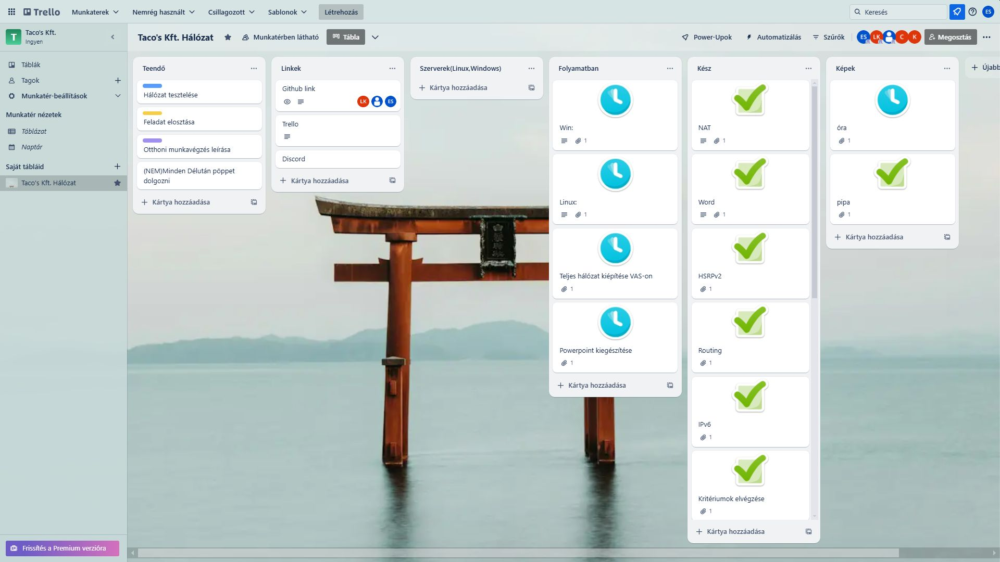
Trello használata

Slide 22
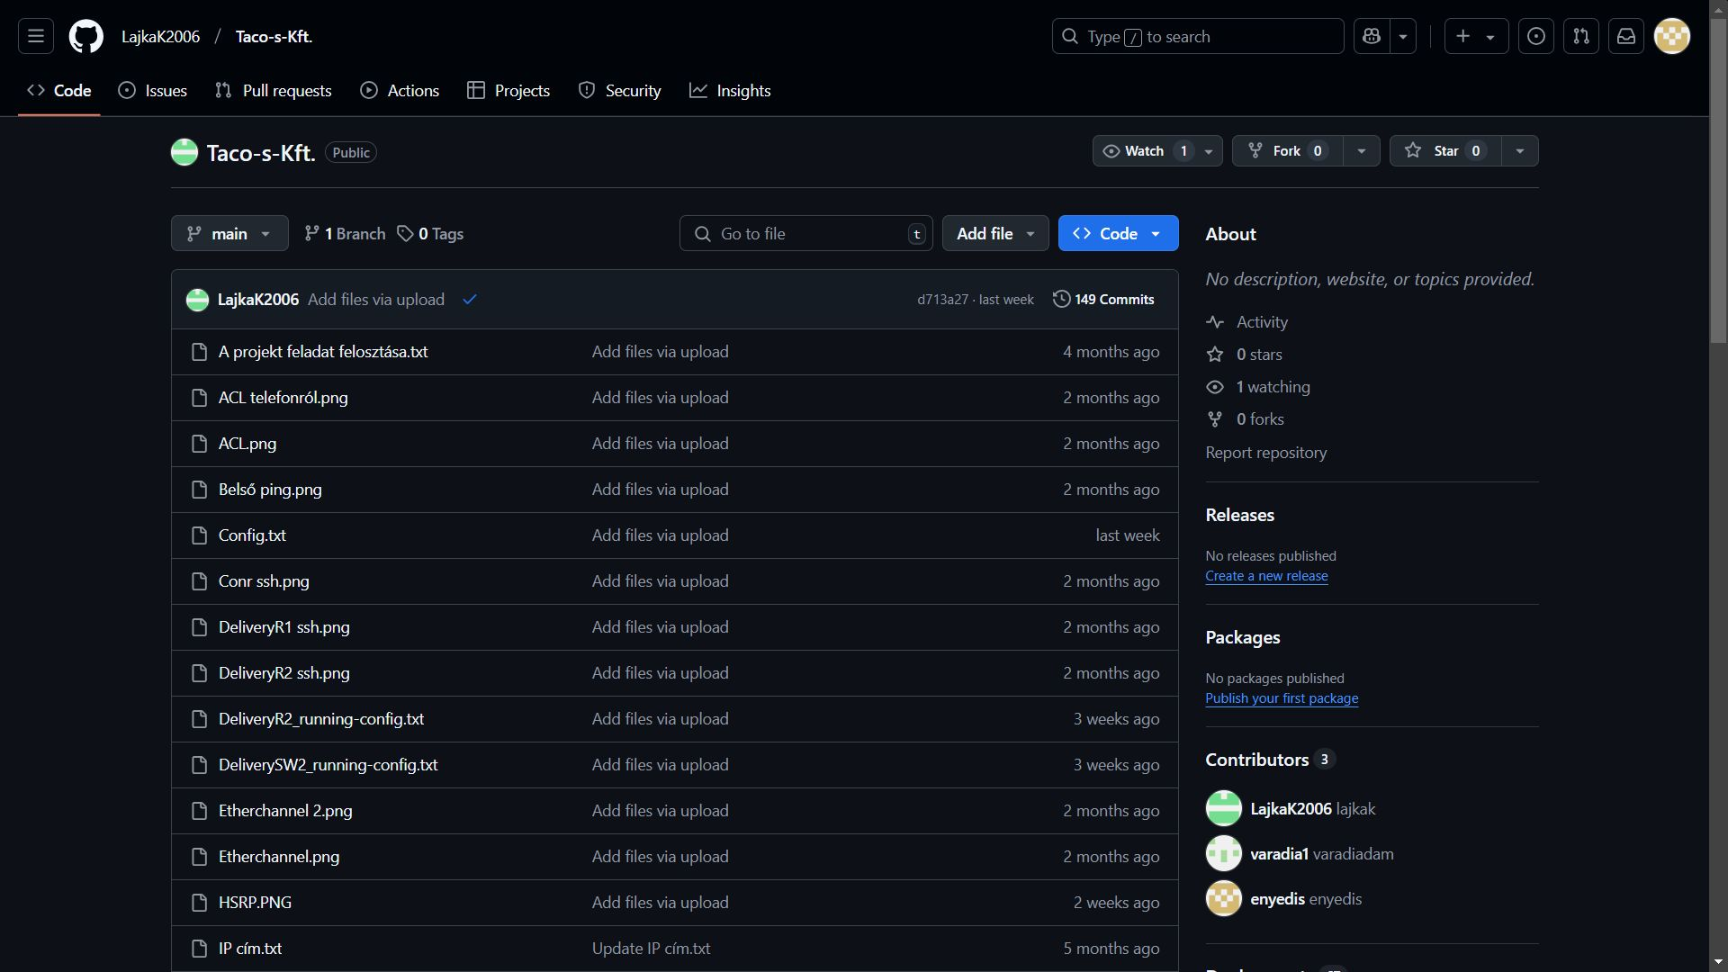
Github használata

Slide 23
Segítségkérés
ChatGPT Open AI
Tanárúr segítsége
Különböző weboldalak által adott hasznos információk

Slide 24
Nehézségek
HSRP beállítása
IPv6 beállítása
Fizikai WIFI router beállítása
Külső internet elérése

Slide 25
Tesztelések

Slide 26




ACL
DeliveryR1
DeliveryR2
Center
ConR

Slide 27
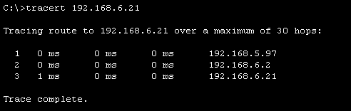
Trace route

Slide 28
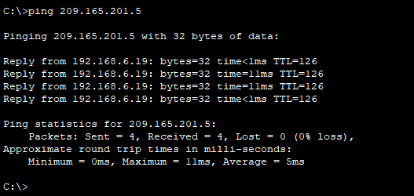
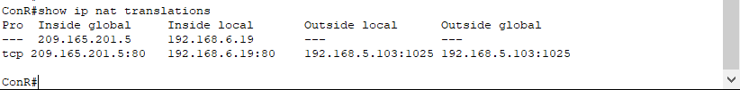
NAT

Slide 29
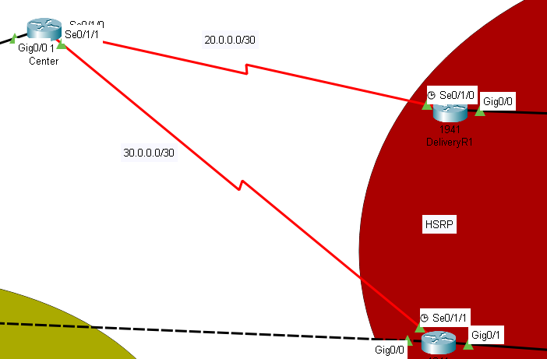
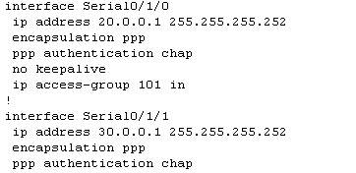
PPP

Slide 30
Köszönjük a figyelmet!

